Slide 1

Projeto Individual
Victor Roque Lage RA:03221062

Slide 2
Contexto
Vídeo games
Desde os 4 anos de Idade
Zona de conforto
Amizades
Válvula de escape

Slide 3
Projeto K-21

Slide 4
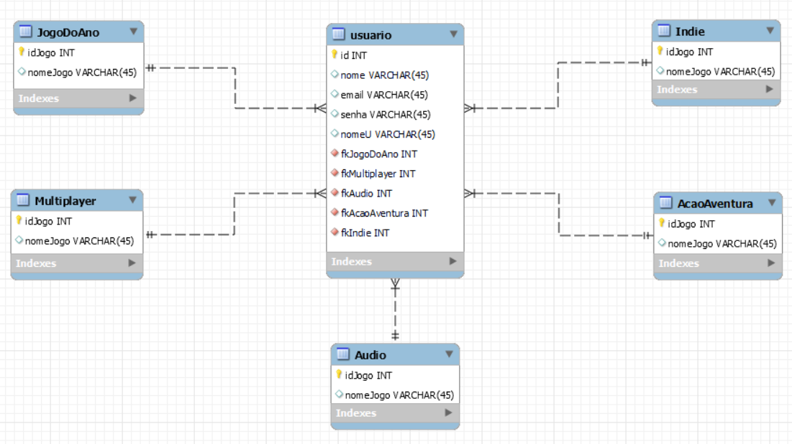
Modelagem Lógica

Slide 5
Desafios
Gratidão
Organizar minhas ideias com a proposta.
CSS
API
Fabio Moledo
Pedro Elias
Marco Campos

Slide 6

Obrigado!

